Slide 1
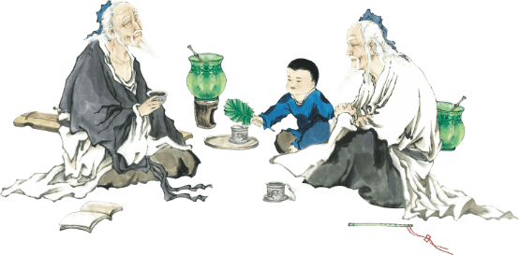
弘扬中华传统美德
主题班会幻灯片模板

Slide 2
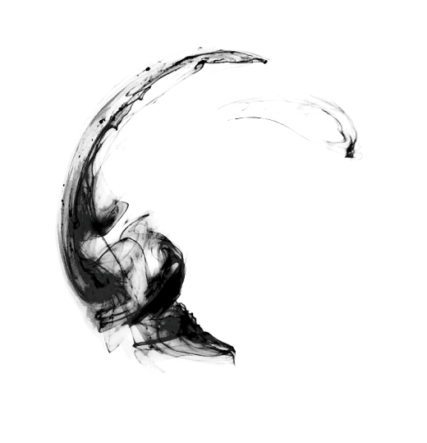
壹
贰
叁
肆
伍
简介
核心内涵
传统美德小故事
传统美德的丢失
重拾传统美德
目录

Slide 3
https://www.ypppt.com/
壹
简介

Slide 4
简介
中华民族传统美德，是指中国五千年历史流传下来，具有影响，可以继承，并得到不断创新发展，有益于下代的优秀道德遗产。概括起来就是：中华民族优秀的道德品质、优良的民族精神、崇高的民族气节、高尚的民族情感以及良好的民族习惯的总和。它标志着中华民族的“形”与“魂”。它也是我国人民两千多年来处理人际关系、人与社会关系和人与自然关系的实践的结晶。

Slide 5
贰
核心内涵

Slide 6
核心内涵
仁
义
礼
信
孝
廉

Slide 7
核心内涵
仁
有仁爱之心

Slide 8
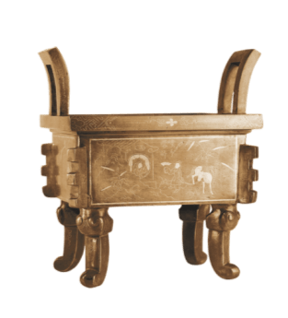
核心内涵
义
重情义

Slide 9
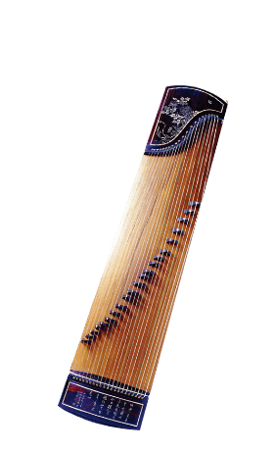
核心内涵
礼
懂礼数

Slide 10
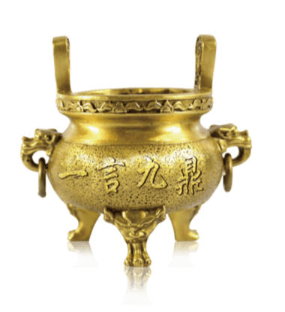
核心内涵
信
诚信言而必果

Slide 11
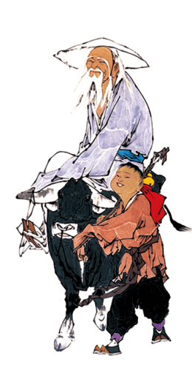
核心内涵
孝
夫孝，德之本也

Slide 12
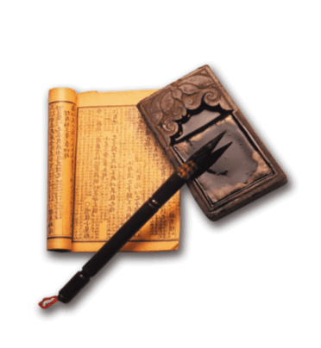
核心内涵
廉
奢欲贪 俭生廉
Notes:
https://www.ypppt.com/

Slide 13
叁
传统美德小故事

Slide 14
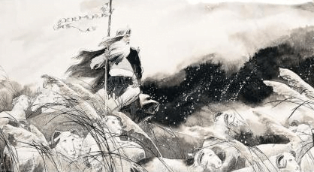
苏武牧羊--忠贞爱国
公元前１００年，中郎将苏武奉命出使匈奴，因匈奴内部的政变而受牵连，汉朝使节全部被囚禁。匈奴又采取各种手段，迫苏武就范未成，匈奴单于将苏武流放至荒无人烟的北海牧羊。深陷绝境的苏武以草根野鼠为食，面对南方，怀念祖国，强烈的爱国信念，使他顽强地与困境抗争。他孤身一人与羊群相伴１９年，始终不辱汉使气节。公元前８１年, 因匈奴与汉和好,白发苍苍的苏武被遣回朝。苏武临大节而不辱,经磨难而不屈，坚贞不渝的民族气节和爱国之心千百年来一直为人们所传颂。
PPT模板 http://www.ypppt.com/moban/

Slide 15
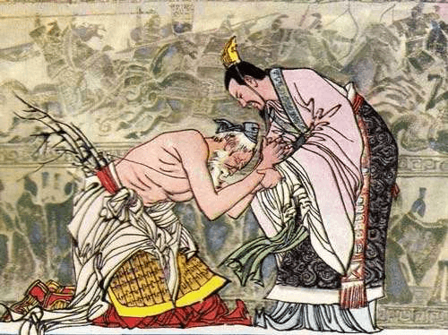
负荆请罪--宽以待人
战国时，廉颇为赵国大将，蔺相如后来居上，廉颇不服，想羞辱蔺相如，蔺相如为了赵国的利益，处处退让。“廉颇闻之，肉袒负荆，因宾客至蔺相如门谢罪。”两人遂为刎颈之交。

Slide 16
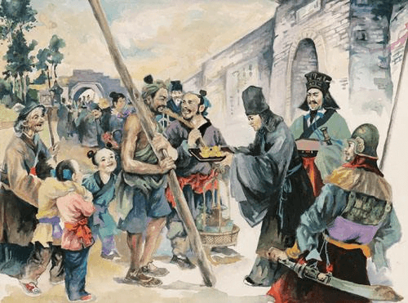
徙木为信--诚实守信
秦朝的商鞅，“徙木为信”，“谁把那木头从城的南门移到城的北门就给予重赏(10金)”，人们都表示怀疑，这时，一个年轻人将所立之木搬到北城门，商鞅果然赏10金。因为他讲诚信,取得了国人的信任，从而使变法得以成功。

Slide 17
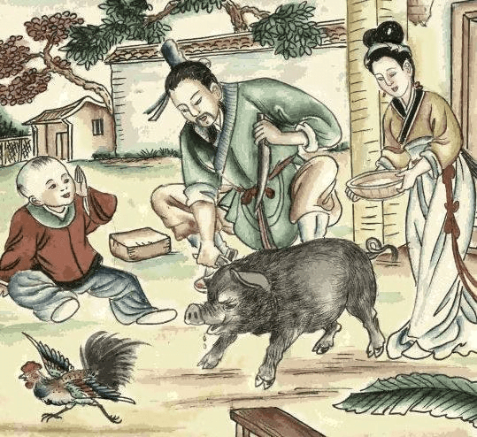
曾子杀猪
有一次，曾子的妻子要去赶集，孩子哭闹着也要去。妻子哄孩子说欺骗孩子，也培养了孩子讲信用的品德。你不要去了，我回来杀猪给你吃。她赶集回来后，看见曾子真要杀猪，连忙上前阻止。曾子说，你欺骗了孩子，孩子就会不信任你。说着，就把猪杀了。

Slide 18
肆
传统美德的丢失

Slide 19
我们可以看到，在公共场所，人们肆意地高声喧哗和乱吐乱扔；在公共汽车门口，人们相互拥挤；在经济交往中，虚假广告满天飞，坑蒙拐骗、假冒伪劣商品无所不在开车不愿礼让，都想抢先争道，不懂得与人方便与己也方便的道理；乘公交车不排队、争先恐后抢位置；不懂照顾老弱病残者；只注重小家庭的卫生和美化，而随意糟蹋公共卫生；在开会、看文艺演出时使用手机或电话，甚至打游戏、睡觉；看望朋友、同事、上司不预约时间；接电话不愿先报自己的姓名；至于随地吐痰、乱丢垃圾、说脏话恶语、在公共场合大声喧哗者更是常见。

Slide 20
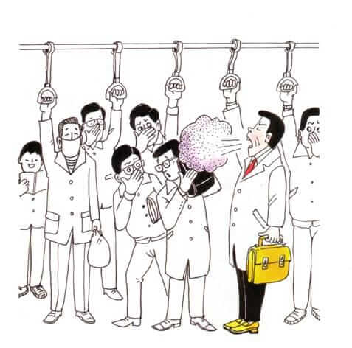
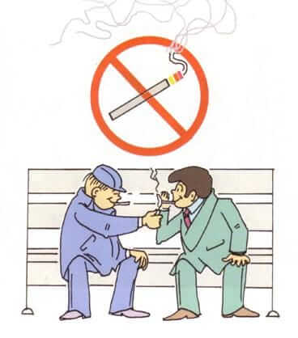
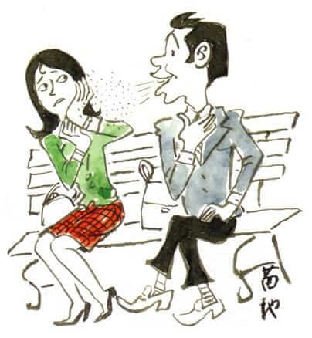
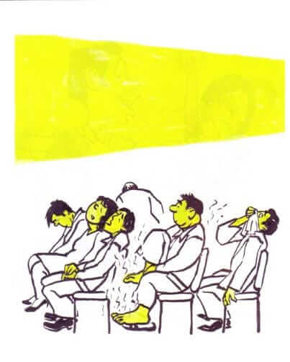
社会一撇 看后有什么感想呢？

Slide 21
伍
重拾传统美德

Slide 22
为人要有礼貌，这是做人处世的最起码的要求。礼貌是尊重自己的表现。对人有礼貌表现了一个人对自己和他人的基本情感和态度。中国古 代思想家十分强调礼节礼貌的重要性。荀子说：“人无礼则不生，事无礼则不成，国家无礼则不宁。”礼要求人们要仪表端庄，举止文雅，言谈谦虚，待人和气，亲切热情。彬彬有礼的人，必然赢得人们的依赖和尊重。

Slide 24
感谢观看
主题班会PPT模板

Slide 25
更多精品PPT资源尽在—优品PPT！
www.ypppt.com
PPT模板下载：www.ypppt.com/moban/ 节日PPT模板：www.ypppt.com/jieri/
PPT背景图片：www.ypppt.com/beijing/ PPT图表下载：www.ypppt.com/tubiao/
PPT素材下载： www.ypppt.com/sucai/ PPT教程下载：www.ypppt.com/jiaocheng/
字体下载：www.ypppt.com/ziti/ 绘本故事PPT：www.ypppt.com/gushi/
PPT课件：www.ypppt.com/kejian/
Notes:
模板来自于 优品PPT https://www.ypppt.com/

